Slide 1

R A R
CON LAUDATO SI’
del Santo Padre Francisco
Sobre el cuidado de la casa común
https://youtu.be/fQvwNbj1hiI

Slide 2
R A R
CON LAUDATO SI’
del Santo Padre Francisco
Sobre el cuidado de la casa común

Slide 3

I.- CONFESIÓN DE ARREPENTIMIENTO Y SANACIÓN

Slide 4
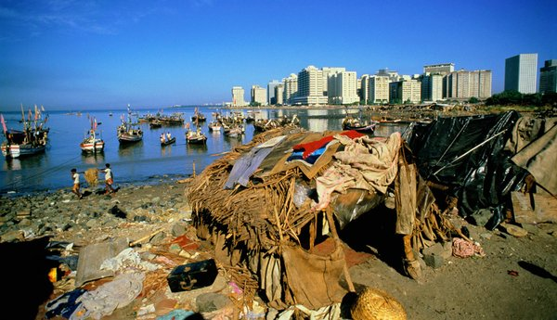
HEMOS CRECIDO PENSANDO QUE ÉRAMOS SUS PROPIETARIOS Y DOMINADORES…

Slide 5

SANA NUESTRAS VIDAS, PARA QUE SEAMOS PROTECTORES DEL MUNDO Y SEMBREMOS HERMOSURA

Slide 6

II.- HIMNO DE ASOMBRO Y ALABANZA DE LA PEQUEÑEZ DEL HIJO EN LAS MANOS DEL CREADOR

Slide 7

¡QUE GRANDE ERES, SEÑOR!
¡QUE GRANDE ES TU AMOR PARA CONMIGO!
VERDADERAMENTE, ¡OH DIOS!, TÚ ERES MI PADRE!

Slide 8

III.- ORACIÓN DE LOS HIJOS Y HERMANOS COMPROMETIDOS CON EL CUIDADO DE LA CASA COMÚN

Slide 9
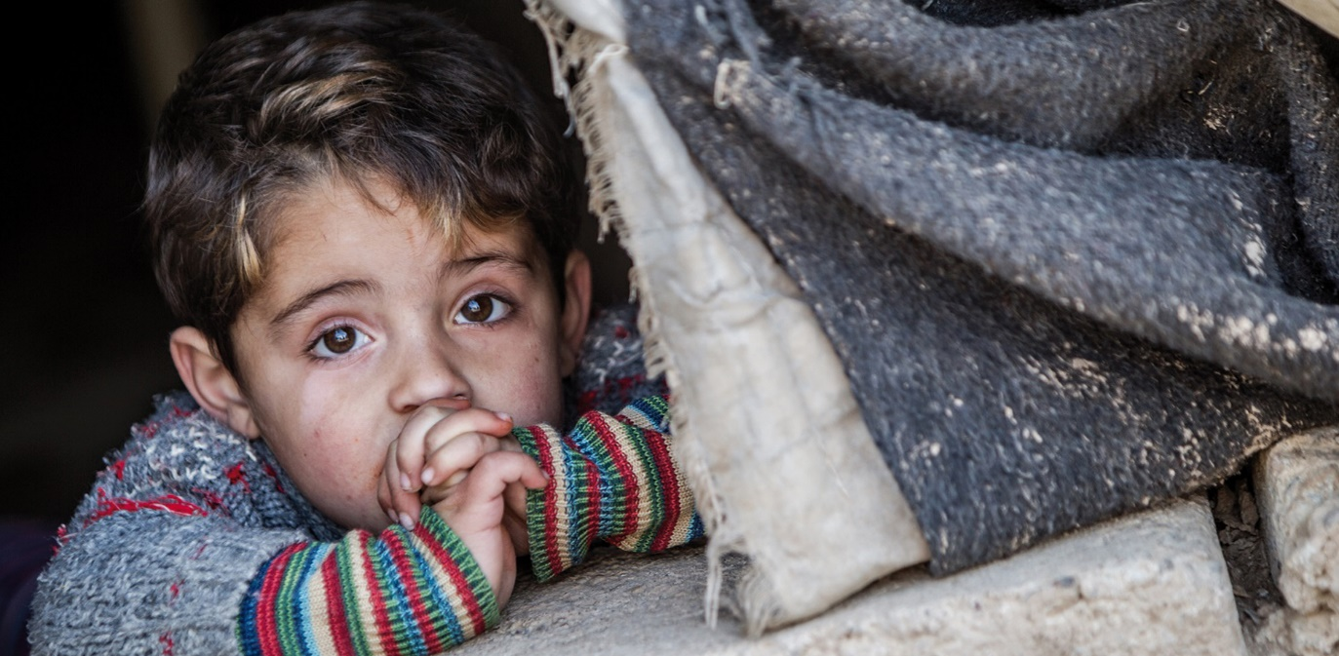
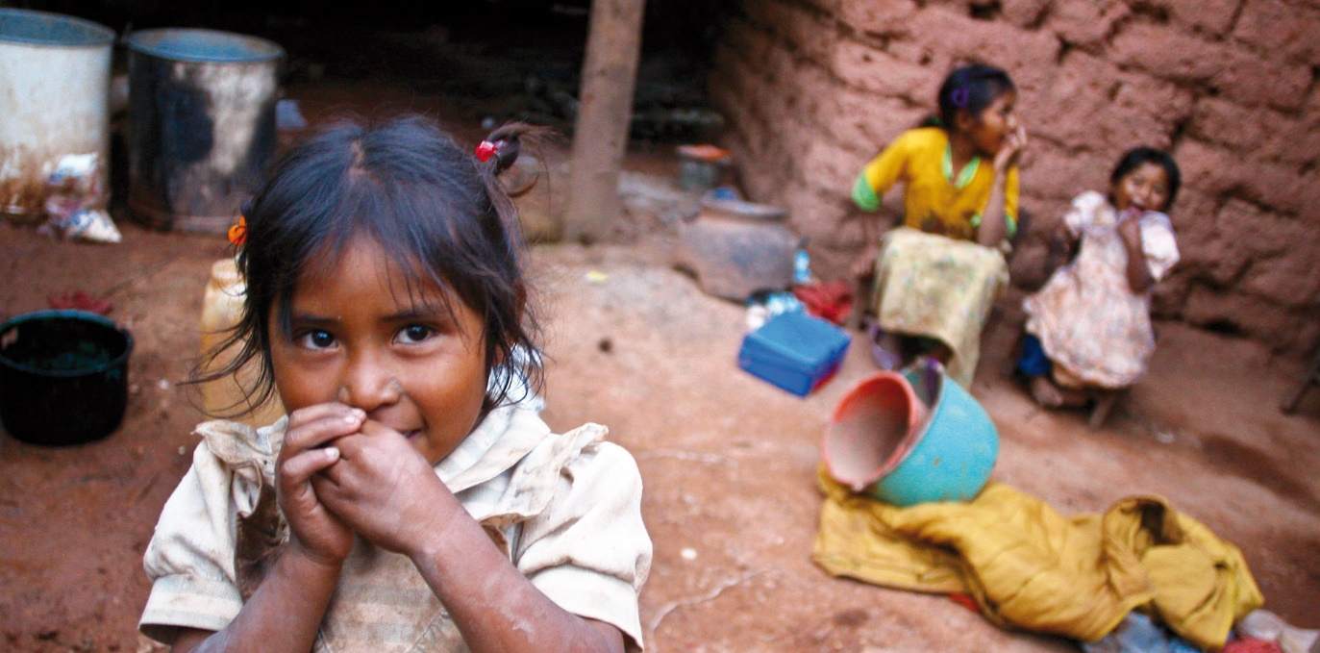
DIOS DE LOS POBRES, TOCA LOS CORAZONES DE LOS QUE BUSCAN SÓLO BENEFICIOS A COSTA DE LOS POBRES Y DE LA TIERRA.

Slide 10
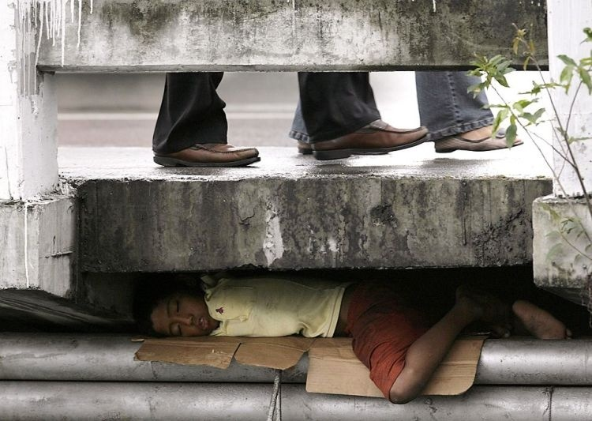
DIOS DE LOS POBRES, TOCA LOS CORAZONES DE MÁS POLÍTICOS A QUIENES LES DUELA DE VERDAD LA VIDA DE LOS POBRES.

Slide 11

DIOS DE AMOR, INÚNDANOS DE PAZ, PARA QUE VIVAMOS COMO HERMANOS Y HERMANAS SIN DAÑAR A NADIE.

Slide 12

IV.- NOS UNIMOS PARA SEGUIR CAMINANDO Y CUIDANDO

Slide 13

¡ALABADO SEAS, MI SEÑOR, CON TODAS TUS CRIATURAS!

